Slide 1
Advanced Computer Networks: Pengenalan Cloud Computing
SRITRUSTA SUKARIDHOTO, PH.D

Slide 2
Tujuan Pembelajaran:
Memperkenalkan kepada mahasiswa tentang pengertian Cloud Computing
Memperkenalkan kepada mahasiswa tentang teknologi dibalik cloud computing
Memperkenalkan kepada mahasiswa tentang fitur-fitur pada cloud computing
Memperkenalka n kepada mahasiswa tentang karakteristik cloud computing
Memperkenalkan kepada mahasiswa tentang model layanan cloud computing
Memberikan pemahaman kepada mahasiswa tentang model deploymen cloud computing

Slide 3
Peralatan:
PC Server yang memiliki kapasitas memory dan prosesor yang memadai
Komputer Client
Aplikasi virtual machine
Aplikasi management system

Slide 4
Definisi
Menurut Prof. Raj Kumar Buyya – Univ. of Melbourne, Australia:
“Komputasi awan merupakan jenis paralel computing dan distribute system yang terdiri dari kumpulan komputer yang saling terhubung dan tervirtualisasi secara dinamis yang disajikan sebanyak satu atau lebih sumberdaya komputasi terpadu berdasarkan perjanjian tingkat layanan yang ditetapkan berdasarkan hasil negosiasi antara penyedia layanan dan konsumen.”
Wikipedia
Cloud computing adalah information technology (IT), sebuah model yang memungkinkan diakses dimana-mana untuk mensharing resources ke banyak pool (Seperti jaringan komputer, server, storage, applications and services), yang dapat disediakan secara cepat dengan meminimalkan manajemen effort melalui internet. Cloud computing memungkinkan user dan perusahaan dengan berbagai kemampuan komputasi untuk menyimpan dan mengolah data baik dalam privately-owned cloud, atau lokasi third-party server dalam sebuah data center sehingga membuat mekanisme pengaksesan data menjadi lebih efisien dan lebih handal. Cloud computing sangat bergantung pada pembagian resources untuk mencapai koherensi dan skala ekonomi yang serupa dengan utility.

Slide 5
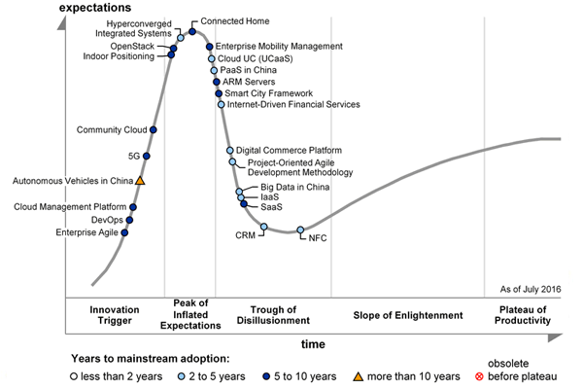
Hype Cycle of ICT
DevOps
Community Cloud
OpenStack
PaaS
Big Data
IaaS
SaaS
CLOUD
COMPUTING

Slide 6
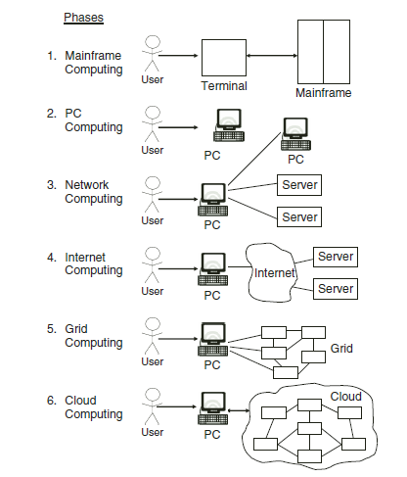

Slide 7
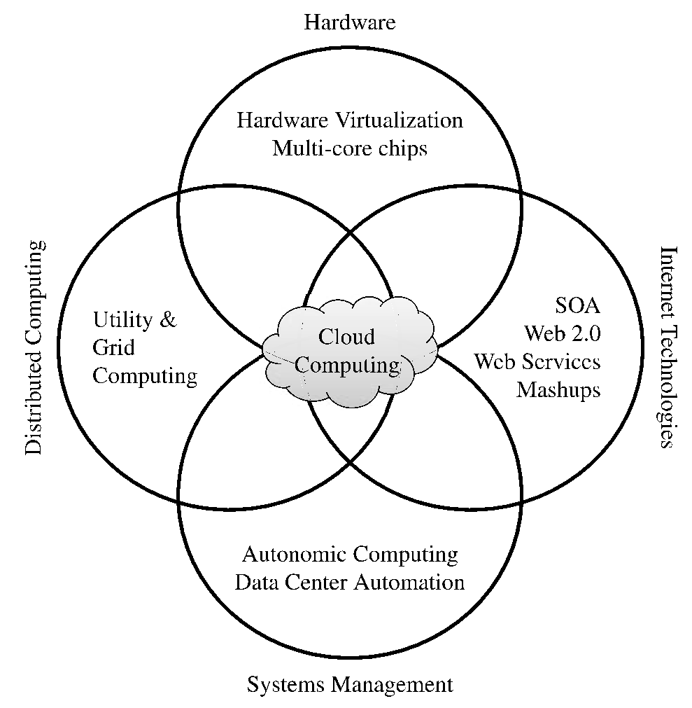
Teknologi dibalik Cloud Computing
Teknologi Internet
Distributed Computing
Perangkat Keras
Sistem manajemen

Slide 8
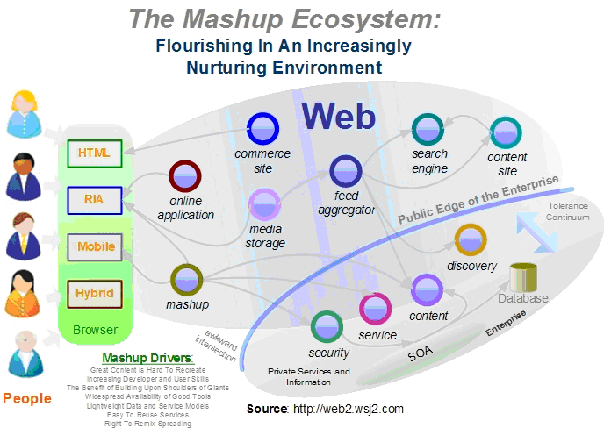
Teknologi dibalik Cloud Computing SOA, Web Services, Web 2.0, dan kombinasinya
Perkembangan web services (WS) yang semakin popular, dan terstandarisasi
HTTP dan XML
Terbentuknya Service-Oriented Application (SOA)
Standarisasi 🡪Web 2.0

Slide 9
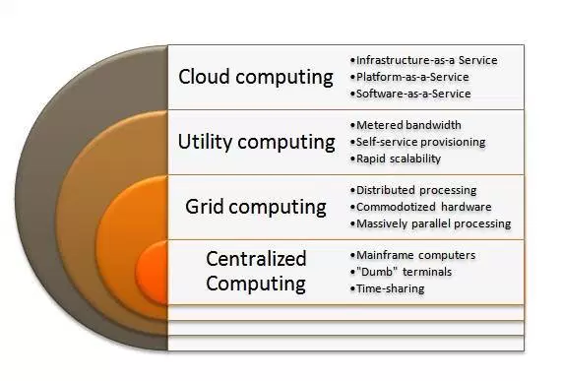
Teknologi dibalik Cloud Computing Grid & Utility Computing

Slide 10
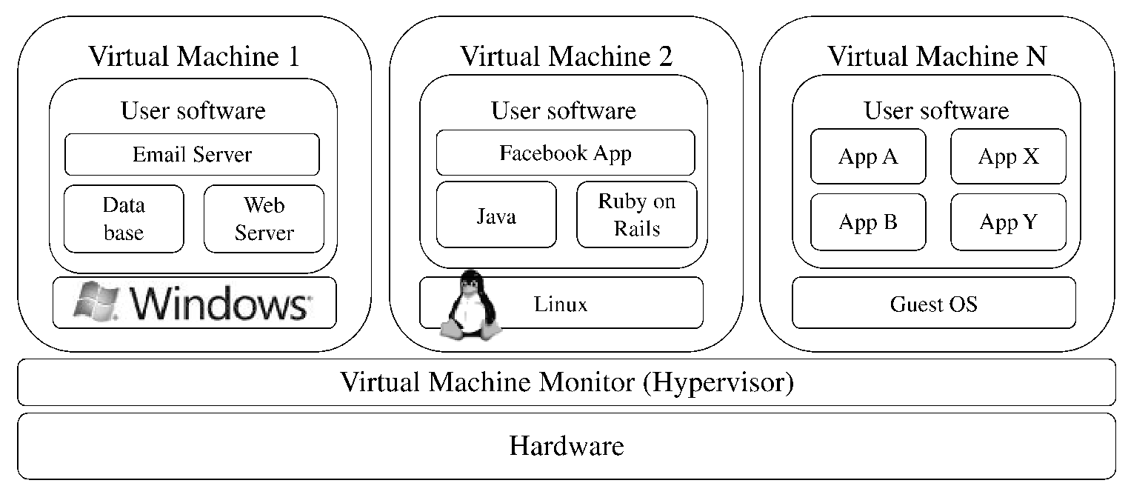
Teknologi dibalik Cloud Computing Virtualization

Slide 11
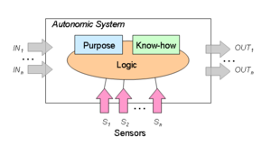
Teknologi dibalik Cloud Computing Autonomic Computing
Wikipedia
Autonomic computing (also known as AC) refers to the self-managing characteristics of distributed computing resources, adapting to unpredictable changes while hiding intrinsic complexity to operators and users.

Slide 12
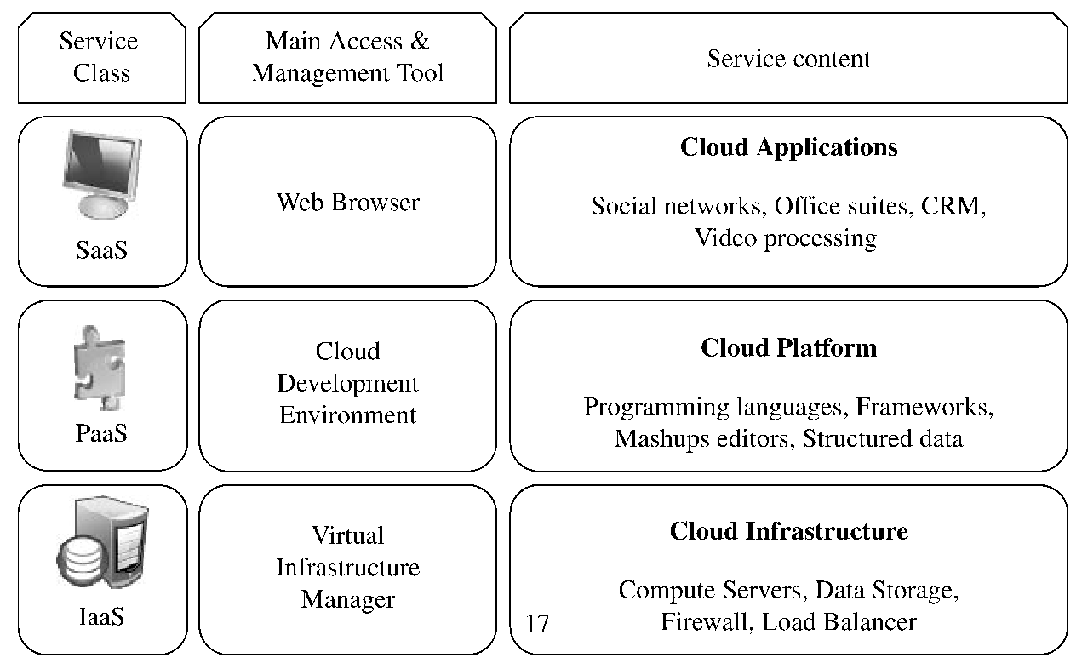
Tipe Cloud Computing

Slide 13
Tipe Cloud Computing Infrastructure as a Service (IaaS)
Memberikan pelayanan sumber daya virtual (komputasi, penyimpanan, dan komunikasi) 🡪 Infrastructure as a Service (IaaS)
Cloud Infrastructure
Server
Storage
Firewall
Load Balancer
Contoh:
Amazon Web Services 🡪 Amazon EC2

Slide 14
Tipe Cloud Computing Platform as a Service (PaaS)
Cloud yang memberikan pelayanan kepada user tanpa harus memperhatikan infrastruktur 🡪 Platform as a Service (PaaS)
Cloud Platform
Programming language
Framework
Data terstruktur
Contoh:
Google AppEngine

Slide 15
Tipe Cloud Computing Software as a Service (SaaS)
Software yang digunakan melalui cloud, tanpa harus di pasang di komputer cient. Tipe cloud ini disebut 🡪 Software as a Service (SaaS)
Contoh:
Salesform.com
Bukalapak.com
Microsoft Office 360

Slide 16
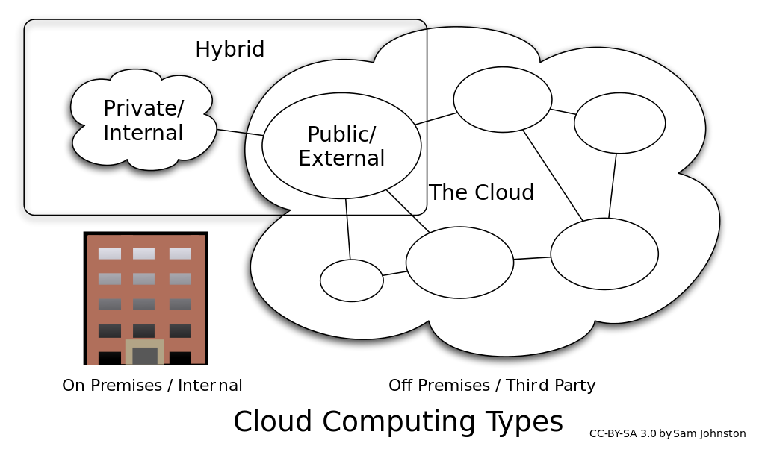
Model Cloud Computing berdasarkan Lokasi Pembentukan

Slide 17
Fitur Cloud
Self-service
Cloud yang bisa di modifikasi tanpa bantuan operator
Per-Usage Metering dan Billing
Jenis pembayaran per-penggunaan tidak model sewa keseluruhan, sehingga apabila tidak terpakai tidak perlu membayar
Elasticity
Dapat dengan mudah ditambahkan atau dikurangkan apabila membutuhkan sumber daya lainnya
Customization
Mudah untuk dimodifikasi

Slide 18
Praktikum
1. survey terhadap google cloud
2 . Survey terhadap amazon web service
3. survey terhadap alibaba

Slide 19
Referensi
Buyya, Rajkumar, James Broberg, and Andrzej M. Goscinski, eds. Cloud computing: Principles and paradigms. Vol. 87. John Wiley & Sons, 2010.

